Slide 1



REPÚBLICA BOLIVARIANA DE VENEZUELA
MINISTERIO DEL PODER POPULAR PARA LA EDUCACIÓN
PROGRAMA NACIONAL DE FORMACIÓN EN SISTEMAS E INFORMÁTICA
MISIÓN SUCRE, ALDEA SEVERIANO RODRÍGUEZ
MARACAIBO, EDO. ZULIA
PROYECTO
DISEÑO DE UN SISTEMA AUTOMATIZADO PARA EL CONTROL DEL MANTENIMIENTO DE LOS EQUIPOS DE COMPUTACIÓN. CASO: “FUNDACION NACIONAL EL NIÑO SIMÓN”, REGIONAL- ZULIA
PRESENTADO POR:
Br. Sonder Sifuentes
Ci. 12.094.663

Slide 2
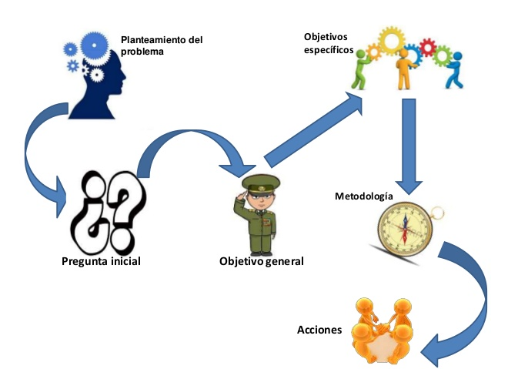


FASE I
DIAGNÓSTICO

Slide 3
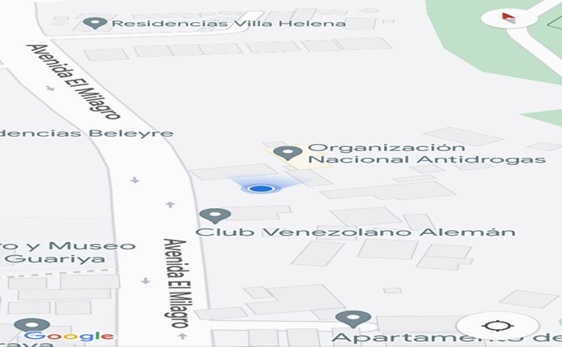

FASE I - EL PROBLEMA
CARACTERIZACIÓN DE LA INSTITUCIÓN
Ubicación Google Maps de la sede principal Región-Zulia la Fundación Nacional “El Niño Simón” Av. 2 El Milagro Antiguo Club Alianza Contacto: 0414-6550691. Lic. Janeth Sayago

Slide 4


FASE I - DIAGNÓSTICO
CONTEXTO Y DESCRIPCIÓN DE LA NECESIDADES TECNOLÓGICA
La Fundación Nacional “El Niño Simón” Región-Zulia, cuenta con un departamento de informática que brinda soporte a todos los procesos de la institución en el área de proyectos, administrativa y financiera, bajo esta perspectiva el departamento de informática se ha visto bastante limitada en cuanto el Control del Mantenimiento de los Equipos de Computación.
Los procesos del Control son manuales lo que trae como consecuencia una gran inversión de tiempo y de trabajo, causando un mal control del mantenimiento y que el historial, documentación o extracción de piezas o cambiadas.
Se propone Diseñar un Sistema Automatizado para el Control del Mantenimiento de los Equipos de Computación, que se utilice como condición favorable para ofrecer una mayor rapidez en el manejo del historial, obteniendo la agilidad en generar reportes mensuales o anuales estadísticamente, la automatización producirá un ahorro sustancial de tiempo.

Slide 5
FASE I - DIAGNÓSTICO
OBJETIVOS DEL PROBLEMA
Objetivos General
Diseñar un Sistema Automatizado para el Control del Mantenimiento de los Equipos de Computación en las oficinas de La sede principal de la Región- Zulia la Fundación Nacional “El Niño Simón”.
Objetivos Específicos
Identificar el problema presente e la institución
Determinar los requerimientos para el Control de Mantenimiento
Analizar las necesidades de un Sistema Automatizado
Desarrollar un Sistema Automatizado
Documentar el Sistema Automatizado
Realizar pruebas para determinar el perfecto funcionamiento
Implementar el Sistema

Slide 6
FASE I - DIAGNÓSTICO
JUSTIFICACIÓN E IMPORTANCIA DEL PROYECTO
Teórica: Sirve de apoyo a nuevos proyectos presentando u marco conceptual amplio referente al sistema automatizado.
Practica: Aporta valioso beneficio para mejorar la eficiencia de gestión de servicio, agilizando los proceso de solicitud de mantenimiento.
Metodológica: Sirve como referencia para otros estudios que aborden el tema de sistema automatizado.
Social
ESTUDIO DE LA FACTIBILIDAD Y COSTO
Operativa: La institución cuenta con los equipos y el personal calificado lo que implica que el proyecto es factible.
Técnica: La Institución cuenta con lo equipos y tecnología para lograr sus implementación del sistema automatizado.
Legal: Lo apoya la Ley de Bienes Publico, Constitución de la Republica Bolivariana de Venezuela y Ley Orgánica de Ciencia, Tecnología e Innovación.
Económica: Se evalúa la relación costo-beneficio junto al equipo y el personal técnico es mínima en comparación con las bondades que ofrece el sistema automatizado.

Slide 7
FASE I - DIAGNÓSTICO
DELIMITACIÓN DE LA INVESTIGACIÓN
Factor temporal
Este proyecto se realizara entre el mes Marzo del 2016 hasta el Julio 2023.
Factor espacial
El Proyecto se llevara acabo en la sede principal Región-Zulia, la “Fundación Nacional El Niño Simón”, Ubicada en la avenida (02) el Milagro antiguo Club Alianza, Instalaciones del Complejo Preventivo Integral para la Paz y Convivencia Solidaria, Parroquia Santa Lucia, Municipio Maracaibo, Estado Zulia.
Factor demográfico
Este proyecto beneficiara a la institución y los 172 empleados que elaboran a diario en la sede principal Región-Zulia “Fundación Nacional El Niño Simón”.

Slide 8





FASE II
FUNDAMETACIÓN TEÓRICA Y TECNOLÓGICA
Teorías
Tecnologías
Leyes

Slide 9
FASE II - FUNDAMETACIÓN TEÓRICA Y TECNOLÓGICA
ANTECEDENTE TEÓRICO Y TECNOLÓGICO
“Propuesta de Un Sistema Automatizado de Reporte Descriptivo de Rendimiento Estudiantil en La Escuela Básica Lancaster” realizado en la Universidad de Carabobo Facultad de Ciencias.
“Modelo del Registro Automatizado de la Gestión Docente para una Institución universitaria, Escuela de Nutrición y Dietética de Luz”, Maracaibo. Venezuela.
“Sistema Automatizado para la Gestión de Trámites Académicos en la Secretaría de la Facultad de Ingeniería en Sistemas, Electrónica e Industrial”, realizado en la Universidad Técnica De Ambato Facultad de Ingeniería en Sistemas, Electrónica e Industrial, Ambato, Ecuador.

Slide 10
FASE II - FUNDAMETACIÓN TEÓRICA Y TECNOLÓGICA
BASES TEÓRICAS Y TECNOLÓGICA
VI: Control de Mantenimiento de Equipos de Computación.
VD: Sistema Automatizado
BASES METODOLÓGICAS
Metodologías 1
Metodologías 2
Jonas Montilva
Kendall y Kendall
BASES LEGALES
Constitución de la República Bolivariana de Venezuela 1.999. Artículo 110.
Ley Orgánica de Ciencia, Tecnología e Innovación 2004. Artículo 1.
Ley Orgánica de Bienes Públicos 2014. Artículo 80.
Ley Especial contra los Delitos Informáticos 2001. Artículo 1.

Slide 11






FASE III
DISEÑO TECNOLÓGICO
Diseño de sistema
Diseño de
software educativo
aplicaciones

Slide 12






FASE III - DISEÑO TECNOLÓGICO
DESCRIPCIÓN DE LA TECNOLOGÍA
conocimientos
nueva
Tecnología
social
Beneficios
social
Hardware
ÁREA DE CONOCIMIENTO : Ingeniería del Software
LÍNEA DE INVESTIGACIÓN: Sistemas de Información y Modelado de Datos
PROGRAMA DE INVESTIGACIÓN : Desarrollo de Sistemas de Información

Slide 13
FASE III - DISEÑO TECNOLÓGICO
TIPO Y DISEÑO DE LA INVESTIGACIÓN
TIPOS: Investigación de Campo, Descriptiva, Documental, Parcipativa.
DISEÑOS: No-Experimental
POBLACIÓN Y MUESTRA, TÉCNICA DE RECOLECCIÓN DE DATOS
Población: Como población los 172 empleados de los diferentes departamento de la institución.
Muestra: Se eligió una muestra representativa de 25 empleados.
Técnica de Recolección de datos: La Observación Directa, Indirecta, La Entrevista.
Instrumentos: Cuestionario.

Slide 14
FASE III - DISEÑO TECNOLÓGICO
METODOLOGÍA A UTILIZAR
FASES DE KENDALL Y KENDALL
Identificación de problemas, oportunidades y objetivos
Determinación de los requerimientos de información
Análisis de las necesidades del sistema
Diseño del sistema recomendado
Desarrollo y documentación del software
Pruebas y mantenimiento del sistema
Implantación y evaluación del sistema

Slide 15
FASE IV - IMPLEMENTACION
Siguiendo paso a paso las Etapas de Metodología de Kendall y Kendall se cumplirán con cada uno del objetivo cuyo propósito es poner en funcionamiento el Sistema de Información para controlar el mantenimiento en la institución Fundación Nacional El Niño Simón. Región- Zulia, y mejorar los procesos dentro de la misma con respecto al control del mantenimiento de equipo.
IMPLEMENTACION
DESCRIPCIÓN DE LA TECNOLOGÍA SOFTWARE Y HARDWARE NECESARIOS
Software: Sistema Operativo Windows 10, Servidor local WampServer, Lenguaje de programación PHP, Traductor Cliente- servidor JavaScrip, Lenguaje de base de datos Mysql, Administrador de base de datos PhpMyAdmin, Lenguaje de Hiper Texto para Clientes HTML, Licencia de Software Office, Manejador de Visual Code, Licencia Antivirus, Internet.
Hardware: Computadora Vit, Procesador Intel Pentium Dual Core G620 2.60GHz, RAM4Gb DD3, Disco Duro, 500Gb Sata, Monitor 19” LCD, Impresora Hp Multifuncional Laser Color RR-HPM277, Modem.

Slide 16
FASE IV - IMPLEMENTACION
Etapa I. Identificación de problemas, oportunidades y objetivos
Etapa 2. Determinación de los requerimientos de información
Etapa 3. Análisis de las necesidades
Etapa 4. Diseño del sistema recomendado
Etapa 5. Desarrollo y documentación del software
Etapa 6. Prueba y mantenimiento del sistema
Etapa 7. Implementación y evaluación del sistema

Slide 17

FASE V PRUEBA E IMPLANTACION DEL MODELO DESARROLLADO
Pruebas del Sistema
Implantación
Para llevar a cabo esta implantación del sistema automatizado es necesario que la Institución Fundación Nacional el “Niño Simón”, Regional – Zulia designada para el diseño del control del mantenimiento de los equipos de computación debe contar por lo menos con un equipo (computación) que este en óptimas condiciones para la ejecución e implantación.

Slide 18
GRACIAS

